Slide 1

Nonostante la morte di Tiberio Gracco, il suo programma agrario viene portato avanti. La commissione agraria è sicuramente operante, come dimostrano i cippi rinvenuti, negli anni immediatamente successivi.
A Roma, la tensione politica rimaneva particolarmente alta: nel 132, i nuovi consoli fecero condannare a morte alcuni partigiani di Tiberio, accusati di complicità nel tentativo di instaurare una tirannide, mentre Cornelio Scipione Nasica, che aveva guidato l’attacco a Tiberio, viene fatto allontanare da Roma per evitargli un processo per l’accusa di aver ucciso o fatto uccidere un tribuno.
Notes:
133 morte di Tiberio
iter della sua legge 10 dicembre, preparazione dei 500 iugera, o mille iugera
Se vi fosse stato un riconoscimento eventuali migliorie, rimanessero in possesso illimitato trasmissibile agli eredi, come già Gaio Levio
Opposizione non tarda ad insorgere, mezzo: uno dei suoi colleghi Marco Ottavio spinto ad apporre il veto alla proposta di Tiberio, cosi si apre un violento scontro fra Tiberio e Marco Ottavio (palesemente in combutta con il Senato)
conflitto di interesse per Marco Ottavio: come Tiberio cerca di superare? Tiberio convoca i comizi: il tribuno della plebe eletto è un tribuno per difendere gli interessi della plebe, legge favorevole alla plebe, ma il veto di Marco non è d’accordo con gli interessi della plebe pertanto deve decadere la sua carica
proposta di Tiberio è accettata con grande scandalo, Marco Ottavio è sfiduciato sia dalla plebe e da un suocollega, un nuovo tributo eletto e tutti gli altri tribuni si ravvedevano da imporre un ulteriore veto
la legge passa, la sua è stata una forzatura, alcuni senatori che lo appoggiano non l’ appoggiano +
Tiberio va avanti: si propone il problema del patrimonio di Pergamo, Tiberio disse “dare il tarallo a chi non ha i denti è inutile” perché se prende un fundus e lo si assegna a un proletario, non sarà in grado di sfruttarlo pienamente: Tiberio si rende conto che devono essere finanziate le spese di tali provvedimenti, ed ecco che si presenta l’opportunità offerta dal tesoro di Pergamo e del Re Attalo III;
I propositi di Gracco sono chiari: consentire una legge dell’utilizzo del tesoro di Pergamo per finanziare le spese di assegnazione dei neo-assegnati, intervento che suscita problemi a Roma, poiché questa questione di politica estera entra in un ambito proprio del senato la gestione di donativi di altri regni erano ambiti propri del senato
Tiberio è entrato in faccende che non lo dovrebbe riguardare ossia eventi di politica estera, l’atto di rottura con la tradizione gli aliena un’altra ricca fetta dei suoi sostenitori, ha fatto un errore politico
La sua base di sostegno era plebe rurale e plebe urbana, l’elezioni tribunato della plebe hanno luogo in luglio quando ci sono lavori agricoli, quindi la sua base elettorale è fuori dalla città, quando ci saranno l’elezioni è impegnata altrove, quindi dispera per un 2° mandato cerca di ripresentarsi; il gesto è contrario alla tradizione
→ Licinio Stolone e Sestio Laterano presentati dal 376 al 367 come tribuni ma erano casi di eccezionalità nel garantirsi diritti nella lotta fra gli ordini, quindi la possibilità di iterazione era possibile, ma la prassi o consuetudine prevede un solo anno per la ricanditatura del tribunato
La ricandidatura provoca dei disordini, Tiberio viene ucciso, e la tensione politica si mantiene anche nei mesi successivi
Scipione Nasica si era armato di bastone e si era posto una toga sul capo e aveva attaccato Tiberio e i suoi sostenitori deve ora allontanarsi per evitare la pena di un omicidio di un tribuno perché gode della sanctitas
i seguaci vengono accusati di aver perseguito la tirannide

Slide 2
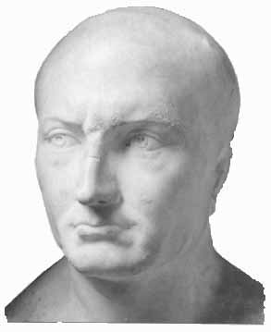
La legge agraria di Tiberio, oltre che da una larga parte della élite romana, era fortemente osteggiata anche dagli Italici, a danno dei quali erano state realizzate le confische che avevano permesso la costituzione dell’ager publicus che adesso si intendeva recuperare. Questi terreni, lasciati alla libera occupazione, erano stati sfruttati anche dalle aristocrazie locali che, con il provvedimento tiberiano, si vedevano minacciate nel loro possesso.
La difesa degli interessi di queste aristocrazie locali venne assunto da Scipione Emiliano, legato ai Gracchi da vincoli di parentela, ma strenuo oppositore della loro politica agraria.
Notes:
La legge rimane in vigore e il posto di Tiberio è preso da Licinio;
La legge era particolarmente ostacolata dall’elites romana e da una parte dell’elites italica
→Le accuse erano che fosse fatta con una certa fretta senza possibilità di definizione agro publico
terreni sfruttati dalle elites aristocratiche sia romane sia italiche ora vengono messi in discussione gli stessi titoli di proprietà che accampavano su questi terreni
→Queste Elites cercano un sostegno a Roma nel cognato di Tiberio e Caio, in Scipione l’Emiliano, cognato dei Gracchi che avanza posizione estreme anti-graccane

Slide 3
Nel 129 Scipione Emiliano fece votare un senatoconsulto che toglieva ai triumviri agrari il potere giudicante nei casi controversi assegnandolo ad uno dei consoli. Per quell’anno il console scelto come arbitro era G. Sempronio Tuditano, al quale era stato affidato il compito di condurre una spedizione contro alcune popolazioni illiriche; l’assenza del console da Roma rallentò notevolmente l’attività della commissione agraria.
Che l’intento della misura proposta da Scipione fosse quello di bloccare l’attività dei triumviri agrari era evidente; ciò provocò un’ondata di ostilità nei confronti di Scipione che dopo poco morì improvvisamente. Si diffuse il sospetto che fosse stato assassinato nel sonno dai Graccani o dalla moglie Sempronia, sorella di Tiberio.
Notes:
Scipione Emiliano fa passare un senatus consulto
Dotava il potere di dirimere i casi controversi delle assegnazioni agrarie ai consoli, console creato era Sempronio Tuditano, occupato in una campagna contro gi illiri, blocca completamente l’attività di definizione dei terreni
Evidenti sono i contrasti di Emiliano con il partito graccane;
il primo muore improvvisamente di notte prima di tenere un discorso in senato, pertanto si diffuse il sospetto di un omicidio della moglie graccana o del partito graccano

Slide 4
Nel 125 M. Fulvio Flacco, membro del triumvirato agrario e in quell’anno console, per superare le resistenze degli alleati, offrì loro la concessione della cittadinanza romana o, in alternativa, della provocatio ad populum.
La proposta del console non potette essere neppure presentata ai comizi per la forte opposizione del Senato. Flacco fu spedito in Gallia Transalpina, mentre la colonia latina di Fregellae si ribellava a Roma ed era punita con la sua totale distruzione.
E’ da porre in questi anni anche un provvedimento di legge che consentiva la elezione del tribuno della plebe per più anni di seguito; anche se questo divieto non sembra mai essere esistito formalmente, in questo modo i graccani eliminavano una volta per tutte quel vincolo che era costato la vita di Tiberio.
Notes:
125 la tensione è alta: M fulvio Flacco esponente del partito graccano, facente parte anche del triumvirato graccano, per superare l’ostilità degli italici aveva intenzione di offire la concessione della cittadinanza romana
nemmeno presentata, pronta è la violentissima opposizione del Senato con cui ebbe un braccio di ferro di 3-4 mesi finchè da Marsiglia proviene una richiesta di aiuto, Flacco fu spedito contro i Galli
→ l’idea di una piena cittadinanza affascina Fregellae , che verrà rasa al suolo dal pretore Opinio
Il partito graccano gode di appoggi all’interno senato e comizi si dà da fare in modo tale che fosse resa possibile l’iterazione del tribunato della plebe, pertanto vi sarà l’assenza di proteste con l’iterazione di Gaio

Slide 5
Nel 123 si fa eleggere tribuno della plebe Gaio Sempronio Gracco, fratello di Tiberio.
L’incisività dell’azione graccana è testimoniata per questi anni dalla rielezione di Gaio per il 122, anno in cui viene affiancato nel collegio tribunizio da M. Fulvio Flacco, già console nel 125 e componente della commissione agraria.
Gaio vara subito una nuova legge agraria che aggiornava e completava quella del fratello restituendo anche ai triumviri il potere giudicante. La nuova legge, oltre a prevedere un rilancio delle distribuzioni di agro pubblico in Italia, era intesa a creare anche migliori infrastrutture per garantire la riuscita del programma, disponendo un ampio piano di lavori stradali in Italia. Ciò, oltre a dare lavoro a mano d’opera non soltanto romana, favoriva nuovamente gli appaltatori. Forse in questa legge era anche compresa la deduzione di alcune colonie in Italia meridionale, nel golfo di Squillace (Scolacium Minervium) e a Taranto (Tarentum Neptunia), forse anche a Capua, al fine di rivitalizzare aree decadute del sud.
Notes:
Tribunato della plebe di Gaio, 122 tribunato di canditatura di Fulvio Flacco
dimostrazione partito graccano è di particolare importanza nel 122, cerca di presentarsi con i suoi migliori esponenti e vuole dare un impronta forte (tribunato della plebe uno dei primi gradini del cursus honorum) anno in cui i graccani attribuiscono un particolare significato, presentare tutti i suoi leaders, tribunati della plebe ed esponenti del partito graccano ma potevano esserci rappresentanti appartenenti a vari schieramenti
→ nuova legge agraria aggiorna e completava il programma, triumviri di potere giudicare di nuovo (tolto nel 129)
piano di lavori stradali infrastrutture che permettevano una riuscita migliore e ha doppio significato: da un lato molto lavoro, dall’altro avrebbe favorito gli appaltatori dell’ordine equestre: e allargare il + possibile il suo consenso così Gaio ha un sistema molto + ampio per isolare il senato
→ deduzione di alcune colonie per rivitalizzare le aree del Sud in crisi

Slide 6
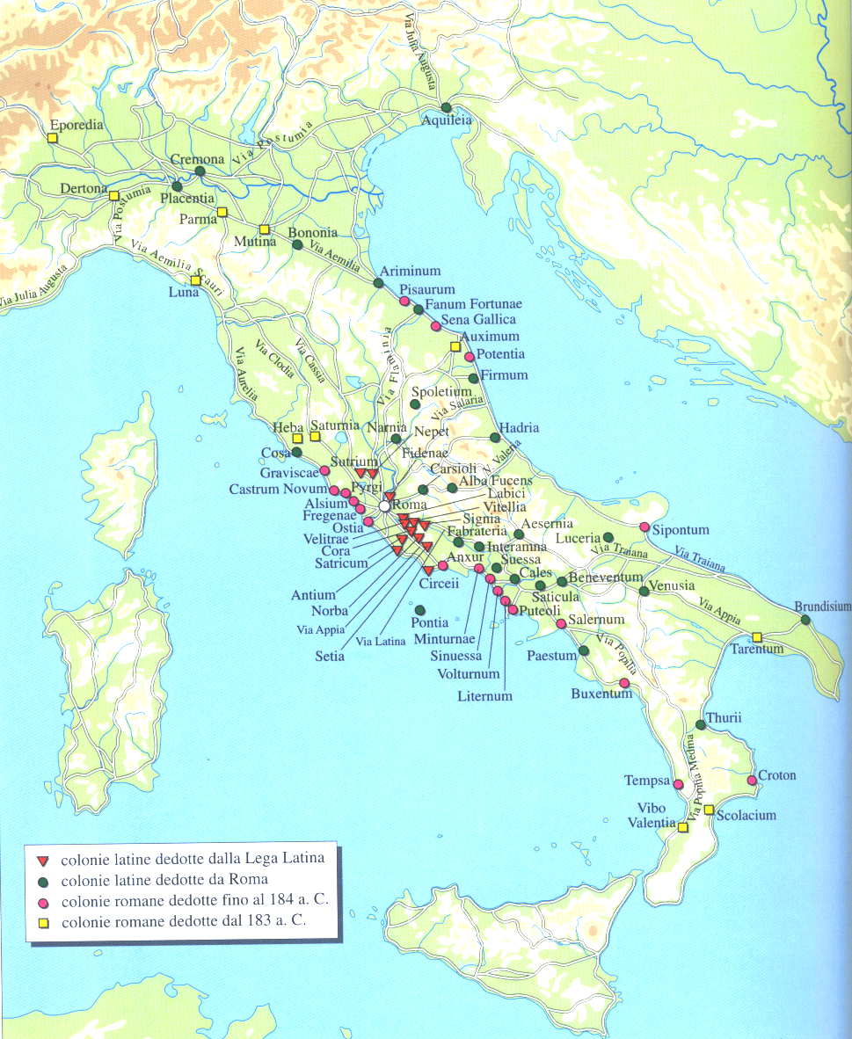
Notes:
Serie delle varie deduzioni in Italia

Slide 7
Un suo collega, Rubrio, propone ancora la deduzione di una colonia romana sulle rovine di Cartagine. La proposta, che venne approvata, sfidava l’oligarchia senatoria non solo perché Scipione Emiliano, nel 146, aveva con solenni imprecazioni giurato che il terreno della città distrutta sarebbe rimasto per sempre un pascolo, ma anche perché la misura intendeva rompere con i principi della città–stato inviando dei cittadini fuori dall’Italia. E’ probabile che nelle intenzioni di Gaio Gracco vi fosse anche quella di far rinascere un centro commerciale di prospettiva mediterranea.
Notes:
Proposta di una deduzione romana sulle rovine di Cartagine era una proposta forte e di rottura della politica della città stato, dove riconosce che costoro non partecipano alla politica di Roma e alle sue attività politica
finchè la deduzione avveniva in Italia potevano continuare a partecipazione dei comizi curiati, tribuni, questori e varie cariche; nel momento in cui i coloni vengono dedotti con la navigazione, navi antiche precarie, non in grado di affrontare tempeste durante l’inverno e mesi di impossibilità di raggiungere Roma; l’idea di città stato verrebbe a cadere mancando votazione nella città
146 Emiliano giurò solennemente che non sarebbe mai sorta una città, dedicandola al solo suolo di un pascolo;
Gaio aveva intenzione di far rinascere un centro commerciale di prospettiva mediterranea

Slide 8
Nel corso del 123 Gaio, direttamente o attraverso gli altri membri del collegio tribunizio, fa approvare una serie di provvedimenti che mirano a indebolire il predominio dell’oligarchia senatoria e a guadagnare l’appoggio di forze rimaste fino ad allora ostili o indifferenti alla causa graccana.
Mentre Tiberio si era rivolto soprattutto alla plebe rurale, Gaio cerca di ottenere l’appoggio anche della plebe urbana. A favore di questa fa approvare una lex frumentaria che assicurava regolari distribuzioni di grano al prezzo di 6 assi e ½ al modio (1 modio = 8,733 litri). La misura tendeva principalmente ad evitare accaparramenti e speculazioni da parte dei privati.
Notes:
Cerca di allargare le basi del suo consenso, deve ottenere appoggio della plebe urbana e dei cavaliere
LEX FRUMENTARIA come regolari distribuzioni di grano ad un prezzo politico, molto basso
Ebbe 2 intenti evitare le speculazione di privati edetermina lavori pubblici(costruzioni di granai dove sarà stipato tale grano, guadagno lavori pubblici)
→ sicurezza che non ci saranno + crisi di grano con fenomeni di borsa nera

Slide 9
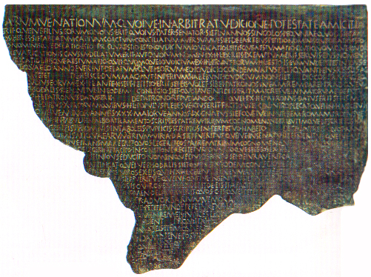
Per ottenere l’appoggio dell’ordine equestre, Gaio fa approvare una lex iudiciaria secondo cui le corti giudicanti il reato di concussione (dal 149 era istituita una quaestio perpetua de repetundis) dovessero essere composte da cavalieri e non più, come fino ad allora, da senatori.
Notes:
Appoggio ordine equestre:
LEX IUDICIARIA legge giudiziaria, a partire dal 149 avanti cristo che si occupava di reati delle repetundis valversazione commesai dai pretori nelle provincie
composta la commissione di giudizio era di origine senatoria, pertanto il giudizio fra pari era fatto di vari scambi di favori; giudizio di assoluzione pertanto
→ la questio li manteneva prosciolti e indenni, viene cambiata la corte giudicante non saranno tutti senatori bensì tutti cavalieri, cambiando l’esito del processo non vi è una svolta in giustizia, poiché i giudizi intentati nei confronti di magistrati ben morigerati non possono evitare abusi di membri di equite, i quali pssono diifamare, riconoscere false accuse e commissioni false;

Slide 10
Sempre a favore dell’ordine equestre, ed in particolare dei publicani che ne costituivano il gruppo più influente, stabilisce che la provincia d’Asia (ovvero quello che era stato il regno di Pergamo, ereditato da Roma) dovesse pagare il suo tributo sotto forma di decima (ovvero, decima parte del raccolto). La riscossione di questa decima era data in appalto ai publicani e l’appalto medesimo doveva avvenire a Roma, ad opera dei censori.
Nelle altre province, ad eccezione della Sicilia dove vigeva un regime misto, i sudditi pagavano un tributo fisso (un vectigal certum), indipendente dall’andamento dei raccolti, la cui riscossione era curata direttamente dal governatore provinciale.
Il provvedimento di Gaio mirava a creare riserve finanziarie straordinarie a Roma e, al tempo stesso, ad accentuare lo sfruttamento economico della provincia, già allora la più ricca dell’impero.
Notes:
In favore di quel gruppo di elités del gruppo dell’ordine equestre opera dei benefici per coloro che si dedicano agli appalti pubblici:
la provincia d’Asia tributo sottoforma di decima parte del raccolto, che dovesse essere data in appalto ai publicani, appalto doveva avvenire a Roma per opera dei censori
la società che si aggiudicava l’appalto doveva versare la cifra a Roma, da un lato permetteva di arricchirsi la provincia d’Asia, dall’altro garantiva un cifra di riserva a Roma
→ avrebbe permesso una riserva monetaria che Gaio voleva utilizzarla ai fini del suo progetto politico

Slide 11
All’apice della sua potenza Gaio ottiene facilmente nel 122 la rielezione al tribunato; la posizione del suo gruppo viene ulteriormente rafforzata dalla presenza, tra i tribuni, di M. Fulvio Flacco, e dalla elezione al consolato, per il 122, di un personaggio a loro legato, G. Fannio.
Gaio propone a questo punto la concessione della cittadinanza romana agli alleati latini e di quella latina agli altri alleati italici. Inoltre, propone una modifica al sistema di voto dei comizi centuriati, tale che le centurie fossero chiamate a votare non partendo da quelle delle prima classe e scendendo poi alle altre, ma per sorteggio fra tutte le classi indistintamente.
Notes:
122 anno importante per i graccani
eletto console a loro non ostile o legato Fannio, indebolirà però l’attività graccana, Gaio si sente sicuro in questo momento; Gaio riletto, Fulvio Flacco sembra che siano maturi i tempi della cittadinanza romana agli alleati latini e quella latina agli altri alleati italici, modifica della metodologia di voto dei comizi centuriati
viene proposto che si estragga a sorte la prima centuria, a rendere meno scontato l’esito dei comizi centuriati, la prima centuria che votava dava indicazione di voto alle altre79 centurie e 18 centurie di cavaliere, spesso non raggiungevano la seconda classe raggiunto il quoroum desiderato e la la votazione si concludeva, Gaio ricerca maggiore democraticità
→ console Fannio diventerà estremo oppositore delle riforme graccane

Slide 12
Le due proposte fallirono, anche probabilmente per fratture all’interno dei gruppi politici che avevano sostenuto fino ad allora l’azione di Gaio.
La proposta di concessione della cittadinanza fu osteggiata dal console Fannio, mentre un altro tribuno, M. Livio Druso, oltre a porre il veto alle proposte di Gaio, propose a sua volta un vasto programma coloniale in Italia e Sicilia, con la deduzione di 12 colonie, ciascuna di 3.000; perso così l’appoggio della plebe urbana Gaio perse l’elezione al tribunato del 121.
Recatosi in Africa per sovrintendere alla deduzione della colonia di Cartagine per rientrare a Roma nel 121. Nel giugno del 121 venne abrogata la lex Rubria; i coloni rimasero in Africa in una posizione giuridica incerta. Qualche giorno più tardi, a seguito di gravi disordini, il console del 121, L. Opimio, in virtù di un senatusconsultum ultimum, attaccò Gaio, Fulvio Flacco ed i loro partigiani. Fulvio fu ucciso, Gaio si suicidò.
Notes:
M. Livio Druso pone il veto alle proposte di Gaio, propone un programma di colonizzazione in Italia e Sicilia con 12 colonie dedotte ciascuna di 3000, quindi è più tradizionale dal punto di vista urbano e di consuetudine
inizia la parabola discendente di Gaio, parte per Cartagine sovraintende alla deduzione della colonia di Cartagine
giungno del 121 viene abrogata la Lex Rubria(possibile deduzione di una colonia a Cartagine) questi coloni rimangono in una posizione giuridica incerta
→ si scatenano scontri, pertanto i senato ordina a L.Opimio di riportare ordine in città indica di attaccare Fulvio Flacco e Gaio Gracco

Slide 13
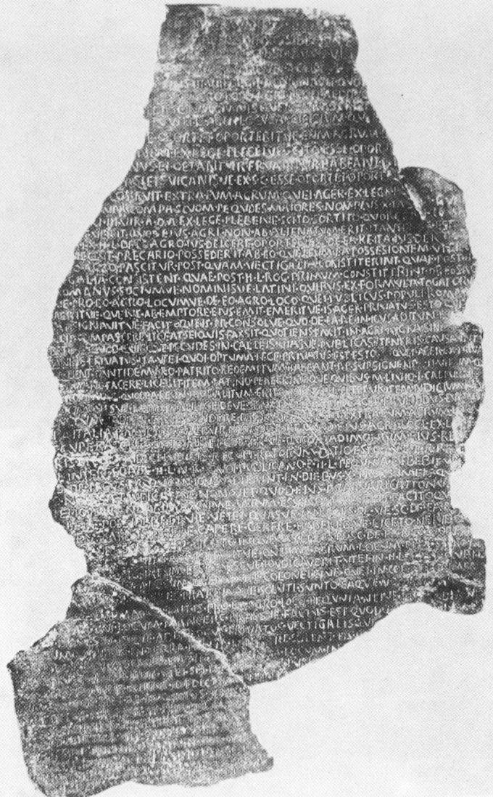
La legislazione graccana venne rapidamente smantellata:
già nel 121 fu abolito il vincolo della inalienabilità dei lotti assegnati dalla commissione graccana;
qualche anno più tardi, una lex Thoria sospendeva le assegnazioni di ager publicus lasciando l’agro pubblico ancora recuperabile nelle mani degli occupanti; imponeva però su ogni categoria di terreno pubblico una tassa che doveva essere distribuita al popolo;
nel 111 venne soppresso anche questo modesto vectigal
Notes:
La legislazione completamente smantellata, quando Tiberio fa approvare la sua legge
prevedeva che i lotti assegnati dai colini graccani fossero inalienabili, vincolo tolto nel 121, possibilità di cessione del lotto
→ promulgata la Lex Thori si pone fine all’assegnazione di agro publico, lascia l’agro publico nelle mani di chi ancora lo detiene, ponendo una tassa un vectigal che doveva essere data al popolo, quindi di fatto chi deteneva l’agro publico diviene proprietario ed è soggetto a pagare

Slide 14
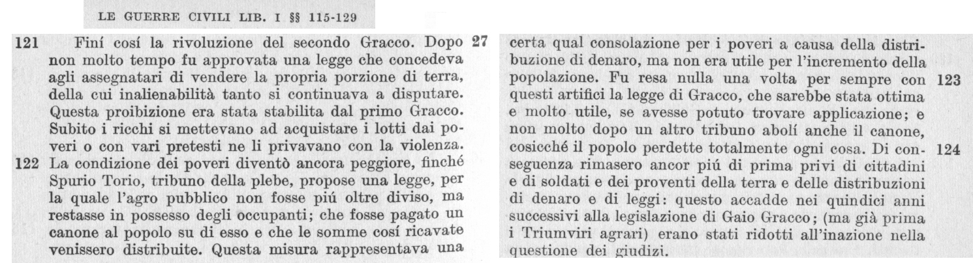
Notes:
Racconto di Appiano

Slide 15
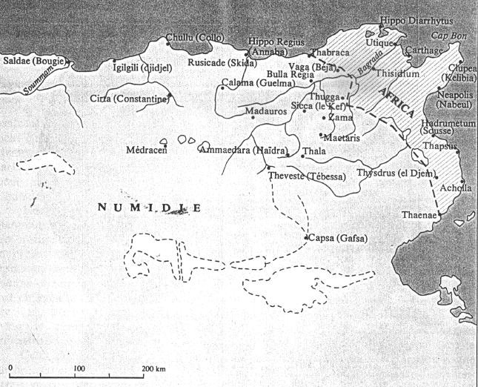
La guerra giugurtina
Massinissa
Micipsa
Iempsale Aderbale Giugurta
Notes:
Dopo la Fine di Gaio, il partito graccano è in una forte fase di crisi.
Si apre adesso il problema della Numidia e di Giugurta, Massinissa era sul trono di numidia come effetto del trattato dopo la battaglia di Zama
schema della successione, Giugurta nipote di Micipsa un po’ + anziano gode di grande credito presso il senato romano e anche di negotiatores e ha il comando della cavalleria della Numidia operando a Numanzia. Giugurta ha intimità con altri esponenti dell elites senatoria romana e Scipione l’africano, zona interna dell’Algeria e Tunisia
→ primo ad essere eliminato Iempasale e Aderbale richiede aiuto però viene ucciso, episodio cardine è l’assedio di Cirta, sostenuto dai negotiatorse romano italici sono li stazionati, saranno proprio i romani italici ad arrendersi, perché pensavano che Giugurta non avrà coraggio di attaccarli; Giugurta non si pose alcun problema

Slide 16
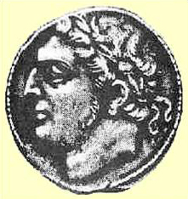
La guerra giugurtina
Giugurta
Iempsale
116 a.C.
Aderbale
assedio di Cirta (112 a.C.)
I negotiatores romani e italici partecipano alla difesa di Cirta ma, dopo diversi mesi di assedio, senza che Roma tentasse alcuna azione, convincono Aderbale ad arrendersi

Slide 17
La guerra giugurtina
112: dietro le pressioni dell’ordine equestre e del tribuno G. Memmio viene nominata una commissione di inchiesta.
111: il cos. L. Calpurnio Bestia è inviato in Numidia con un esercito. E’ sconfitto a Suthul.
109: viene nominata una nuova commissione di inchiesta su proposta del tribuno L. Mamilio. A capo della commissione è posto M. Emilio Scauro. Il comando della guerra viene affidato a Q. Cecilio Metello.
Notes:
Effetti sulla politica romana
verranno richieste su pressione dell’ordine equestre ad indagare la questione e della possibile corruzione con i senatori
tentativi di accomodamenti e gli ambasciatori respinti
Nuova commissione di inchiesta 109 e il comando della guerra affidato a Cecilio Metello famiglia egemone fra le più importanti all’interno del senato, si rivela essere un ottimo comandante militare ma non riesce a sconfiggere Giugurta definitivamente, perché i cavalieri premono per una fine del conflitto
Viene favorito un accordo con il partito dei populares

Slide 18
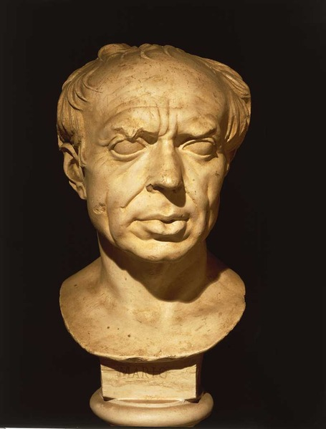
La guerra giugurtina
109-108: Q. Cecilio Metello ottiene buoni risultati senza però riuscire a chiudere il conflitto. Populares e cavalieri, alla ricerca di una soluzione rapida, consentono l’elezione al consolato, per il 107, di G. Mario, un homo novus che aveva fatto carriera all’ombra dei Metelli e che adesso porta avanti una vigorosa campagna elettorale antinobiliare.
Notes:
Homo novus
non poteva vantare ascendenti aventi ricoperti le cariche di larga pretura e consolato o ristretta solo consolato
→Gaio Mario proviene anche da una famiglia equestre grazie all’appoggio dei Metelli
A Gaio fu ermesso di presentarsi al consolato celermente, oltrepassa il suo grado ed è promotore di una campagna di propaganda militare fondata sulla meritocrazia: i comandi militari affidati a coloro che li svolgessero bene, quindi antinobilari
→ 107 consolato di Mario, rapporto fra Mario e Senato è molto teso

Slide 19
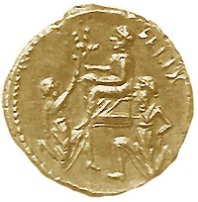
La guerra giugurtina
107: G. Mario, incaricato di sostituire Metello in Numidia, ricorre all’arruolamento volontario dei proletari, sancendo così di fatto la fine dell’esercito cittadino e aprendo la strada alla formazione di eserciti professionali.
107-105: Mario, sfruttando anche i successi ottenuti da Metello, sconfigge e cattura Giugurta, anche grazie al tradimento del genero Bocco, re di Mauretania. Metello ottiene comunque, dal Senato, il cognomen di Numidico.
Notes:
Senato vuole punire Mario
→Senato concede l’assegnazione del titolo onorifico di Numidico a Metello
→Senato gli impedisce di fare un leva militare, ma Mario propone l’arruolamento volontario degli urbani e del popolo. Già l’aveva fatto anche Scipione(problemi con senato anche quegli)
cambia la dimensione del fenomeno, sono tuttte truppe volontarie, aprendo la strada a eserciti volontari legate ai propri generali
campagna di Giugurta 107 e 105 tradimento re di Mauretania Bocco, guerra completata, Giugurta catturato da Silla che opera come legato nello stato maggiore di Mario
→ moneta di Silla mani dietro Giugurta, Bocco fa un omaggio a Silla

Slide 20
La guerra contro Cimbri e Teutoni
113: il console Papirio Carbone è sconfitto a Noreia da un esercito composto da Cimbri e Teutoni, popoli di stirpe germanica in movimento dalle loro sedi, nella penisola danese, verso l’Europa centrale e occidentale.
106: il console Servilio Cepione viene sconfitto dai Cimbri ad Arausio.
104: Mario viene eletto console per condurre la campagna contro Cimbri e Teutoni.
104-101: Mario, rieletto al consolato anche per gli anni successivi, sconfigge i Teutoni ad Aquae Sextiae (Aix-en-Provence) nel 102; l’anno successivo, nel 101, nei pressi di Vercellae, ai Campi Raudii, sconfigge anche i Cimbri.
Notes:
Guerre con i Cimbri e i Teutoni
attuale Austria, Cimbri si spingono verso le Gallie
si teme adesso che Cimbri e Teutoni possono scendere in Italia, terrore dei Galli
Gaio eletto console dal 104 al 101 Mario risolve la situazione genialmente

Slide 21
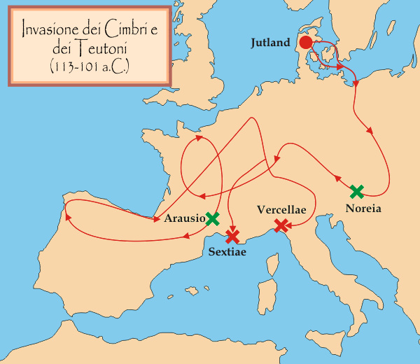

Slide 22
La situazione interna: Saturnino e Glaucia
103: L. Appuleio Saturnino, tribuno della plebe, propone un pacchetto di leggi:
una legge agraria a favore dei veterani di Mario, che prevede l’assegnazione di lotti di 25 ettari in Numidia;
una legge de maiestate, che prevede l’istituzione di una quaestio perpetua per i reati di maiestas (tradimento) affidata ai cavalieri;
una legge frumentaria a favore della plebe urbana.
Notes:
Situazione interna: Appuleio Saturnino tribuno della plebe proveniente dal partito dei populares
veterani del 107 lotti di 25 ettari nella provincia d’Africa 100 iugeri;
legge de maiestate nuovo tribunato perpetuo contro atti di tradimento affidate ai cavaliere
→ lezione di Gaio ben assimilata dai due successori “graccani”, leggi che tendono ad avere il controllo della piazza, isolando il senato→ nel 101

Slide 23
La situazione interna: Saturnino e Glaucia
101: G. Servilio Glaucia, tribuno della plebe, fa approvare una legge (lex Servilia) che attribuisce nuovamente ai cavalieri la quaestio de repetundis (abolendo così la legge fatta approvare nel 106 dal console Servilio Cepione secondo cui le corti giudiziarie dovevano essere composte esclusivamente di senatori). Appuleio Saturnino ottiene il tribunato per il 100 a.C..
100: Appuleio Saturnino presenta una nuova legge agraria per assegnare terre ai veterani di Mario in Gallia Cisalpina. La legge prevede una clausola secondo cui i senatori si impegnano con un giuramento a non tentare di abrogarla. Metello Numidico si rifiuta e va in esilio. Le violenze scatenate da Glaucia e Saturnino inducono il Senato a ricorrere al senatusconsultum ultimum. Mario, dopo qualche esitazione, interviene contro i suoi (ex) alleati.
Notes:
Servilio Glaucia propose una nuova legge delle reputundis
Era stato riportato il controllo delle corti giudicanti sotto il senato
Ora invece Glaucia inserisce i cavalieri, Saturnino ottiniene tribunato della plebe ha intenzione di omaggiare i veterani di Mario, nuova legge agraria ora omaggia i veterani contro Cimbri e Teutoni, imponendo un giuramento al senato che non avrebbero mai abolito tale legge ma si rivolta Metello il Numidico, che decide di andarsene in esilio
Glaucia invece si candidò per il consolato, avendo come avversari Marco Antonio Oratore, che era certo di vincere, e Gaio Memmio, col quale si doveva confrontare Glaucia: quando fu chiaro che Memmio avrebbe vinto, Glaucia e Saturnino assoldarono alcuni balordi e lo fecero uccidere pubblicamente, durante i comizi. La reazione della gente fu veemente: il Senato, sentendosi forte e appoggiato, dichiarò Saturnino e Glaucia nemici pubblici, ordinando (tramite un senatus consultum ultimum) ai consoli di catturarli.
Mario fece il possibile per evitare di danneggiare i propri alleati, ma in quanto console non poté esimersi dall'intervenire. Saturnino e Glaucia fuggirono sul Campidoglio, ma i sostenitori del Senato tagliarono le condutture che fornivano acqua ai fuggitivi, i quali si arresero a Mario, appena sopraggiunto. Il console mise in salvo i due alleati nella Curia Hostilia, ma la folla inferocita, salita sul tetto del Senato, ne rimosse le tegole e, con un fitto lancio, colpì Saturnino e i suoi fino a farli morire. Glaucia, che si era rifugiato in una casa vicina, fu scovato, trascinato fuori e ucciso sulla strada.
Intervento dell’ordine in città per Mario poteva avere 2 esiti: o mario rifiuta cosi la posizione di Mario diviene un oppositore del Senato, se accetta il partito dell’asse populares si infrangerà;
interviene contro Glaucia e Saturnino, Mario rapporti inevitabilmente rotte, lunga tournè in Oriente fino a uscire dall’opinione pubblica

Slide 24
La guerra sociale
91: M. Livio Druso, tribuno della plebe, presenta un articolato programma legislativo che comprendeva:
una legge agraria;
una legge frumentaria;
una legge giudiziaria che passava nuovamente il controllo delle quaestiones perpetuae al Senato che, però, veniva ad essere raddoppiato nel numero dei componenti (da 300 a 600) con l’ingresso di esponenti dell’ordine equestre;
la concessione della cittadinanza romana a tutti gli Italici.
Notes:
Mario fu obbligato ad abbandonare Roma
tra il 100 al 91 non ci sono anni suscettibili di grandi avvenimenti;
Dal 91 la situazione incandescente, Livio Druso è il figlio di quel Druso che aveva affossato la politica di Gaio Gracco nel 122 con quella nuova serie di colonie di 12 colonie di 3000 uomini
→ Marco Livio Druso presenta tale pacchetto di leggi: legge agraria, legge frumentaria, legge giudiziaria(senato raddoppiato nei numero dei suoi componenti), concessione cittadinanza romana a tutti gli italici, intentoad ottenere l’appoggio di una parte “sociale”

Slide 25
La guerra sociale
la legge agraria (o coloniaria, sul modello di quella proposta dal padre) era nell’interesse della plebe rurale e, sembra, avrebbe rimesso in discussione l’assetto dell’ager publicus raggiunto dopo l’età dei Gracchi. Il provvedimento avrebbe colpito soprattutto gli Italici, ma questi sarebbero stati compensati con la concessione della cittadinanza romana.
la legge frumentaria era intesa a favore della plebe urbana e serviva ad ottenerne l’appoggio in occasione dei comizi.
la legge giudiziaria consentiva di trovare consenso anche all’interno del Senato anche se dovette risultare poco gradita ai cavalieri, per le necessarie discriminazioni che avrebbe prodotto, e suscitare perplessità anche nel Senato medesimo che ne sarebbe uscito profondamente modificato nella sua struttura.
la concessione della cittadinanza romana a tutti gli Italici avrebbe consentito di superare una differenza di status che iniziava ad essere percepita come discriminante dagli Italici.
Notes:
Serbatoii sociali di riferimento erano:
→legge frumentaria voti all’elezioni plebe urbana;
→legge giudiziaria de retundis affidato al senato madifferenze di status potevano produrre tensione fra tutti i cavalieri
→la concessione della cittadinanza era vista con diffidenza da una parte degli alleati italici(aristocrazie umbre ed etrusche) e avrebbe messo in discussione le gerarchie politiche sociale consegnando tutte le clientele a Marco Livio Druso
→ proposta di Gracco e Fulvio Flacco non convalidata; e riaperta la discussione con Marco Livio Druso ha il sostegno di un gruppo + ampio all’interno del Senato (illuminati senatori) disposti all’apertura alla cittadinanza Roma

Slide 26
La guerra sociale
anche in questa occasione si deve ritenere che una parte del Senato fosse d’accordo con le proposte di Druso che ebbe come sostenitori M. Emilio Scauro, princeps senatus, e il grande oratore Licinio Crasso.
l’opposizione al progetto di Druso osservava come l’immissione degli alleati italici nella cittadinanza avrebbe avuto conseguenze di cui non si potevano misurare le conseguenze, con la necessità di procedere ad una completa ristrutturazione delle strutture dello stato. Anche tra gli Italici, erano presenti forti opposizioni al progetto, venivano in particolar modo dalle aristocrazie etrusca ed umbra che vedevano minacciate le loro posizioni da quella parità che i ceti tradizionalmente loro dipendenti avrebbero conseguito.
Notes:
M. Emilio Scauro esprime per primo il proprio parere e Licinio Crasso sono adiacenti alle proposte di Druso
L’opposizione a Druso sono Senatori, infatti, temevano che nel momento in cui latini e italici cittadini Romani partecipassero alla vita pubblica diventassero superiori dei romani di Roma e pertanto il Senato sente di perdere la leaderschip della decisione politica, dunque l’elites senatoria temeva di essere soppiantata da un elites italica e pensa che non era più possibile misurare una possibile trasformazione delle strutture politiche in modo esteso;
C’è da puntualizzare che il censimento non poteva permettere a 2 milioni di persone che dal Po a Messina affluissero a Roma, si sarebbe dovuto pensare a un censimento locale, decentrato poi atto a far affluire tali dati a Roma, ciò avrebbe dovuto comportare una trasformazione sulle strutture dello Stato non valutabile in termini di spese e di contrasti

Slide 27
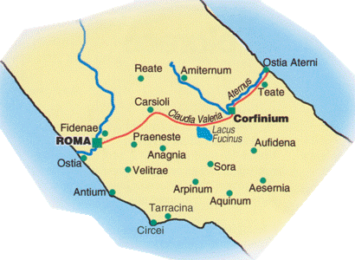
La guerra sociale
L’assassinio di Druso, nel novembre del 91, scatena gli alleati Italici che insorgono.
Gli insorti creano una sorta di stato federale e scelgono come capitale la peligna Corfinium, ribattezzata Italica.
Notes:
Rivolta socii italici provoca uno Stato federale ove viene scelta la peligna Corfinium(Roccaraso, Sulmona vicino): posizione strategica e centrale rispetto ai ed etnie e federati ribelli, che controlla anche 2 assi viari commerciali
est ovest via claudio e via valeria che da Roma attraverso Tivoli taglia per l’Abruzzo e va all’Adriatico
nord sud consentiva la transumanza del percorso dalla Sabina all’Apulia

Slide 28
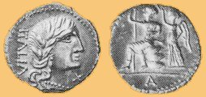
La guerra sociale
L’organizzazione statale viene modellata su quella romana, con un Senato, 2 consoli e 12 pretori; provvedono a battere moneta, con legenda sia in osco che in latino (VITELIV o ITALIA).
Notes:
I Soci hanno un organizzazione simile a quella romana
→ si batte anche moneta sia in legenda osca e latina→ Leggenda latina

Slide 29
La guerra sociale
90: Lex Iulia de civitate – concede la cittadinanza romana ai socii rimasti fedeli e a quanti hanno già deposto le armi o le deporranno entro 60 giorni.
89: Lex Plautia-Papiria – concede la cittadinanza romana ai singoli che ne avessero fatta richiesta al pretore urbano
89: Lex Pompeia – concede il diritto latino alle comunità della Gallia Cisalpina.
Notes:
Gli italici hanno uno stesso armamento e stessa dislocazione sul campo, conoscenza tattica, stessi tipi di armamento;
La risposta politica e militare di Roma:
quella politica LEX IULIA DE CIVITATE concessione romana a tutti i socii rimasti fedeli a quanti deponevano le armi entro 60 giorni, romane un nucleo forte di insorti i Peligni, i Sanniti
LEX PLAUTIA PAPIRA concessione cittadinanza romana a tutti coloro che avrebbero fatto richiesta al pretore urbano in modo tale da sfoltire gli insorti
Lex Pompeia concessione al diritto latino alla comunità della Gallia Cisalpina: il Diritto Latino mezzo di romanizzazione: dal II secolo avanti cristo, magistrato termina il suo magistero nella comunità latina ottiene la cittadinanza romana per sé e per i suoi, in ciascuna comunità latina vi è rivestimento delle cariche superiori e pertanto le elites diventano cittadini romani permettendo una romanizzazione di una sempre + estesa elites di cittadini Romani
Insomma gi intenti della concessione di diritto latino sono intenti di romanizzazione di un grossa e potente elites della Gallia Cisalpina

Slide 30
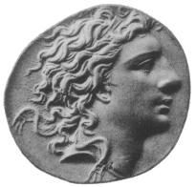
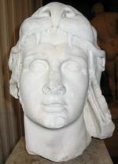
La prima guerra mitridatica
89: Nicomede IV di Bitinia, spinto da alcuni senatori romani verso i quali era debitore, attacca Mitridate.
88: Sconfitto l’esercito di Nicomede, Mitridate penetra nella provincia d’Asia, sconfigge le truppe romane e raggiunge Efeso. Si mette d’accordo con i magistrati delle città greche per massacrare, in un dato giorno, tutti i civili romani e italici. L’evento ci è noto come “Vespri asiatici”.
Notes:
In parallelo
Nicomede IV di Bitinia deve restituire un forte prestito ai senatori romani, e attacca Mitridate;
Mitridate penetra in Asia e nelle provincie romane e sbarca anche in Grecia

Slide 31
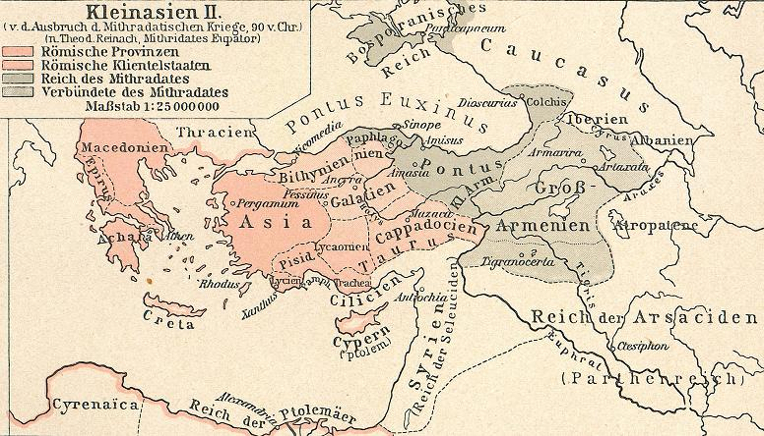
La prima guerra mitridatica
Notes:
Provincia d’Asia è la più ricca dell’impero, probabile perdita anche di Macedonia e Grecia, ora sotto il mirino di Mitridate.

Slide 32
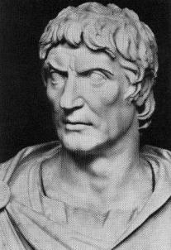
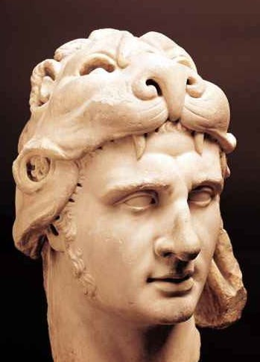
La prima guerra mitridatica
88: Le truppe di Mitridate raggiungono la Macedonia (via Tracia) e la Grecia (via Egeo).
88: il Senato decide di inviare un esercito in Oriente affidandone il comando a L. Cornelio Silla, in quel momento impegnato nell’assedio di Nola.
Notes:
Assedio di Nola città che combatte ancora contro Roma durante la guerra civile
si volge per il controllo militare della situazione, si presenta il problema politico e dei diversi casi della concessione della cittadinanza, decisione di collocare nuovi cives: alcuni sono d’accordo sul fatto che queste miglia di cittadini siano inseriti i 9 tribù in modo tale da collocarli in una posizione di blocco;
alcuni sono favorevoli al partito che trova d’accordo fra i sostenitori di Druso cioè la migliore posizione possibilecontempera con gli alleati italici altri invece che vorrebbero inserirli nei 35 comizi già esistenti

Slide 33
La prima guerra mitridatica
Mentre la questione dei socii si andava risolvendo sul piano militare, si poneva il problema di come distribuire i nuovi cives nel sistema elettorale: la lex Iulia de civitate, del 90, prevedeva la costituzione di otto nuove tribù destinate ai nuovi cives, in modo da ridurre il peso che costoro avrebbero avuto nei comizi elettorali. Questo compromesso era gradito alla maggioranza del Senato ed anche ad una parte dei sostenitori di Druso.
Diversamente, un tribuno della plebe, P. Sulpicio Rufo, presentò un plebiscito secondo cui non si dovevano istituire le nuove tribù, ma i nuovi cives dovevano essere ripartiti tra le tribù esistenti; contro tale proposta si schierarono i consoli dell’anno, Silla e Q. Pompeo Rufo.
Notes:
Sulpicio Rufo proposta che implica una serie di disordini, Silla che è a Roma è contrario alla proposta di Rufo, perché teme per la sua incolumità pertanto si reca verso Nola

Slide 34
La prima guerra mitridatica
Il plebiscito di Sulpicio venne alla fine approvato mentre Silla, aggredito per aver tentato di fermare la proposta, raggiungeva le sue truppe a Nola. Subito dopo, un nuovo plebiscito di Sulpicio Rufo passava il comando della spedizione contro Mitridate a G. Mario.
Silla marcia con le sue legioni su Roma, obbligando Sulpicio Rufo e Mario alla fuga. Sulpicio viene ucciso, Mario raggiunge i suoi veterani in Africa. Padrone di Roma, Silla non riesce a controllare le elezioni consolari: per l’anno successivo sono eletti un suo seguace, Gn. Ottavio, ed un suo oppositore, L. Cornelio Cinna.
Agli inizi dell’87 Silla parte per la Grecia.
Notes:
Rufo propose anche lo spostamento delle truppe da Silla a Mario, pertanto Silla procede con le sue legione per marciare sull’Urbe, Mario fugge in Africa dove c’erano i suoi veterani, Rufo viene ucciso;
→ Silla non riesce inizialmente a strutture la sua posizione e vittorie, si prepara per partire contro Mitridate, nell’87 è in Grecia
→ elezioni consolari Ottavio suo sostenitore dall’altra parte Cinna suo oppositore

Slide 35
Il potere di Cinna
87: Cinna propone una legge per distribuire i nuovi cives tra le 35 tribù; Ottavio si oppone. I seguaci dei due consoli si scontrano nelle strade; Cinna, sconfitto raggiunge le truppe impegnate in Campania, ove riesce a chiudere il conflitto con Sanniti e Lucani ed anche a ricevere da questi cospicui rinforzi. A Cinna che avanza verso Roma si unisce anche Mario che, tornato dall’Africa, aveva raccolto un esercito composta da suoi veterani e schiavi a cui era stata promessa la libertà.
A Roma, si schierano dalla parte di Gn. Ottavio Q. Cecilio Metello Pio e L. Pompeo Strabone che ancora non avevano congedato i loro eserciti. La morte di Pompeo Strabone e l’incapacità di Ottavio spingono Metello a riparare in Africa. Cinna e Mario occupano Roma.
Alle elezioni consolari risultano eletti, per l’86, Cinna e Mario.
Notes:
Situazione spaccato in 2 sillani e anti-sillani!
novi cives: il plebiscito di Rufo tolto da Silla vieneproposto nuovamente da Cinna che ne esce inizialmente sconfitto e preferisc chiudere i conflittti con i Sanniti e Lucani che forniscono rinforzi e Cinna marcia nuovamente su Roma e si unisce a Mario che organizza cosi un nuovo esercito dall’Africa
Ottavio, Cecilio Metello e Pompeo Strabone comandanti di eserciti ancora non li sciolgono poiché erano impegnati nella “guerra sociale”
→ Cinna e Mario occupano Roma: 86 7° consolato di Mario mamuore nel 17 gennaio dell’86 e anche di Cinna

Slide 36
Cinnae dominatio
86-84: Mario muore nei primi giorni del suo settimo consolato. Cinna, padrone della situazione, viene rieletto al consolato anche nei due anni successivi. Secondo le fonti, furono anni di terrore e molti senatori sarebbero fuggiti in Oriente da Silla, ma questa è una versione che sembra risalire allo stesso Silla, autore di una autobiografia.
Piuttosto, la maggioranza del Senato era ostile ad entrambe le fazioni che non avevano rispettato il gioco politico; diversi esponenti illustri del Senato preferirono comunque collaborare con Cinna.
Secondo molti moderni, il regime cinnano sarebbe stato democratico: in realtà non sembra scorgersi, nella legislazione di quegli anni, alcuna riforma tesa a rinnovare le strutture politiche e sociali. Nei confronti degli alleati si osserva quanto meno uno scarso zelo nell’applicazione del provvedimento di Sulpicio che, fatto proprio da Cinna, aveva poi portato alla guerra civile.
Notes:
Tradizione letteraria: anni di terrore: senatori massacrati fuggiti in Orienteda Silla, però una versione che deriverebbe dall’interpretazioni dello stesso Silla
→ Indubbio vi è una parte del Senato che ha coooperato con Cinna ma la maggior parte sono ostili sia a Cinna e Silla poiché i due comandanti avrebbero alterato gli equilibri ed avevano marciato su Roma e avevano alterato vari equilibri dal punto di vista costituzionale

Slide 37
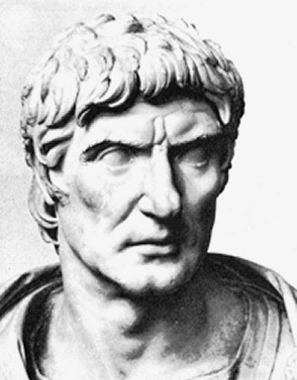
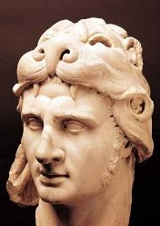
La prima guerra mitridatica
86: Silla sconfigge ripetutamente Mitridate in Grecia ed espugna Atene.
86: Cinna invia in Asia L. Valerio Flacco; viene ucciso dal suo legato G. Flavio Fimbria. Fimbria sconfigge più volte Mitridate ma quando i due eserciti romani (quelli di Silla e Fimbria) si incontrano, le truppe di Fimbria passano sotto le insegne di Silla. Fimbria si uccide.
85: Mitridate ottiene un trattato di pace, pagando 3.000 talenti e accettando di rientrare nei suoi confini; le città greche d’Asia sono punite con la perdita dell’indipendenza e pesanti sanzioni economiche.
Notes:
Cinna spedisce un esercito al comando Valerio Flacco ucciso da Flavio Fimbria fin quando c’è un uccisione di Fimbria poiché le truppe passano sotto il comando di Silla
→ Mitridate va sul velluto, pesantemente punite le città greche, sanzioni economiche particolarmente forti: interessi di sanzioni economiche

Slide 38
Il ritorno di Silla
83: Silla sbarca a Brindisi.
Gn. Papirio Carbone e G. Mario cercano di trovare alleanze tra gli Italici. Solo gli Etruschi e i Sanniti si schierano con loro.
Cecilio Metello Pio si schiera con Silla, seguito anche da M. Licinio Crasso e Gn. Pompeo: ciascuno porta con sé un esercito arruolato tra i propri clienti.
82: i mariani sono sconfitti e uccisi. Alla fine dell’anno Silla entra a Roma.
Notes:
Sbarco a Brindisi: mariani ottengono solo l’aiuto di Etruschi e Sanniti
alleanza dei Sillani,sconfigge definitivamente il partito mariano
Silla nuovamente padrone di Roma

Slide 39
La dittatura di Silla
81: Silla si fa eleggere dictator legibus scribundis et rei publicae constituendae. La sua azione comporta:
il Senato viene portato da 300 a 600 membri; i nuovi senatori provengono oltre che dalle file della aristocrazia, dall’ordine equestre e dai ranghi delle legioni.
le corti giudicanti tornano ad essere composte solo da senatori; a quelle già esistenti se ne aggiungono alcune nuove, tra cui quella de ambitu (corruzione elettorale).
promuove un’ampia politica coloniale in Italia a favore dei suoi veterani.
Notes:
Elezione di Dictator legibus scribundis et rei republicae constiruendae:
costituzione sillana
da 300 a 600 proponimento già di Druso, profondamente innovativo dato che molti senatori sono stati uccisi,
Si apre una fase violenta con le proscrizioni segnerà l’area opposta a Silla e vi fanno parte ora esponenti dell’ambito equestre. Corti giudicanti rientra fra le influenze dei senatori e de ambitu si occupa della corruzione elettorale, ringraziamento dei suoi uomini e colonizzazione di un controllo + fermo nelle aree di simpatie mariana, come nel caso di Pompei fra quelle interessate all’insurrezione; controllo di aree considerate poco sicure

Slide 40
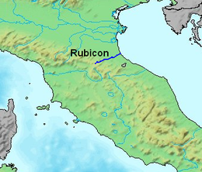
La dittatura di Silla
fissa alla linea Magra – Rubicone il limite oltre il quale è vietato condurre eserciti in armi; i comandanti che tornavano dalle province erano obbligati a sciogliere l’esercito prima di varcare tale limite oppure, se giungevano via mare, a scioglierlo nel porto di sbarco.
il tribuno della plebe viene limitato nella sua azione: perde il diritto di veto, può presentare plebisciti solo su richiesta del Senato, non può procedere nella carriera politica.
Notes:
Tenendo conto della propria storia personale Silla stabilisceun linea inviolabile, invalicabile oltre il quale non potessero oltrepassare le legioni. È la linea di Magra-Rubicone dove vengono fermate per Legge le legioni che oltre questi fiumi non possono andare e il comandante militare deve tornare come privato cittadino privo del suo imperium
il dado è tratto sul Rubicone poiché è un atto illegittimo, sarà la giustificazione di comandante militare che abusa di ordini statali
→ obbligo di deporre l’imperium entro il porto di Sbarco ossia Brindisi dalle campagne del Medio Oriente
Storia del tribunato della plebe agli occhi dell’istituzione senatoria viene considerata come una mina vagante ricevendo varie riforme: divieto diritto di veto, presentazione di plebisciti al Senato, non può procedere fino alla carriera politica successiva ( il tribunato insomma veniva concepito come una prima costruzione clientele urbane e di trampolino e di aspirazione politiche di un certo livello, spuntata l’arma del tribunato della plebe ora tale carica perde ormai il suo appeal)

Slide 41
La dittatura di Silla
pretori sono portati da 6 a 8 e presiedono le quaestiones.
il goverconsoli e pretori devono restare a Roma durante il loro anno di mandato; i no delle province ed i comandi militari sono affidati a proconsoli e propretori.
il numero dei questori è portato a 20, non tanto per esigenze amministrative quanto per allargare la base di reclutamento del Senato.
Silla depone la dittatura già alla fine dell’81 o solo nel 79, quando si ritira dalla vita pubblica. Nel 78 muore.
Notes:
Presidenza tribunali permanenti al termine del loro mandato
raccordo con il numero di magistrati con l’imperium con i territori provinciali, consoli e pretori sono 10 e provincie sono 10
propretori e proconsoli sistema geometrico, consoli avranno dopo un controllo di una provincia
10 questori allargata la base del reclutamento del Senato
si discute se sia stata un allinearsi alla tradizione pertanto se l’abbia fatta entro 6 mesi o deposta nel 79
→ il potere logora chi non ce l’ha

Slide 42
Il tentativo di Lepido
Le elezioni consolari vedono vincitore, per il 78, M. Emilio Lepido sostenuto dai Metelli e da Gn. Pompeo ma avversato da Silla. Lepido già prima della morte di Silla attacca la sua legislazione, proponendo:
una nuova legge frumentaria;
amnistia per i proscritti che erano riusciti a fuggire, riabilitazione loro e dei figli e accesso alla carriera politica, restituzione dei beni alle vittime delle confische;
piena restaurazione dei poteri tribunizi.
Notes:
Silla non è in grado di evitare l’elezione di Marco Emilio Lepido avversario di Silla:
Gneo Pompeo sillano della prima ora poi entra in contrasto con Silla poi politica più autonoma
Marco Emilio Lepido legge frumentaria(controllo delle assemblea), amnistie per i proscritti(impunemente ucciso, i beni confiscati) alcuni proscritti se ne scapparono, Lepido chiede amnistie per proscritti scampati, riabilitazione e dei loro figli, accesso carriera politica e restituzione dei beni
piena tesaurazione del potere dei tribunizi

Slide 43
Il tentativo di Lepido
Le proposte di Lepido attaccavano interessi ormai consolidati; il console viene abbandonato dai suoi alleati mentre in Etruria i contadini espropriati uccidono o mettono in fuga i coloni sillani.
Il Senato decide di inviare in Etruria entrambi i consoli per reprimere i disordini; Lepido, fallito il suo tentativo di ottenere il consolato anche per il 77, si mette alla testa dei rivoltosi e marcia verso Roma mentre il suo legato, M. Giunio Bruto si reca in Cisalpina per raccogliere altre truppe.
Alle porte di Roma è affrontato dal collega Q. Lutazio Catulo e sconfitto; nuovamente vinto in Etruria, passa in Sardegna dove muore. I superstiti raggiungono Sertorio in Spagna.
Notes:
Abbandono dei suoi alleati!
→Campicello avito di Virgilio piange perché è stato dato ad altri
coloni sillani ottengono vari appezzamenti di terra, in Etruria ora c’è la fuga dei sillani dagli appezzamenti di terra
→ invio di entrambi i consoli, Lepido fallisce; Lepido si pone a cardine di tali ribelli marciando verso Roma ma è sconfitto presso Roma e fugge in Sardegna i suoi seguaci fuggono in Spagna, un enclub, si forma un partito Mariano comandato da Sertorio, spedito in Spagna citeriore da Silla

Slide 44
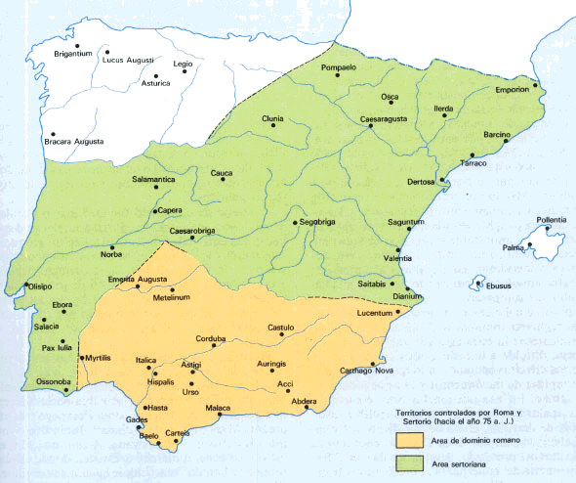
Sertorio
Notes:
Via via le sue truppe mariane che si erano salvate dalla varie sconfitte ed era riuscito ad ammaliare il territorio della Spagna, controllo delle elites iberica, fonda elle scuole per rampolli dell’elites iberiche educati alla romana, apertura agli indigeni e apertura agli ostaggi iberici, sostegno anche delle popolazioni indigene dell’ Iberia.
Mariano, abile generale, è inviato a governare la Spagna Citeriore; riesce a controllare gran parte delle province iberiche tra 83 e 72, coagulando intorno a sé le aristocrazie indigene, i romani residenti nelle Spagne, i residui della resistenza anti-sillana fuggiti dall’Italia.
Nel 79 viene inviato contro di lui Cecilio Metello Pio e nel 76 Pompeo.
La lotta si chiude solo con l’uccisione di Sertorio da parte di un suo ufficiale.
→ eliminazine di Sertorio nata all’interno del suo enclub nel 72

Slide 45
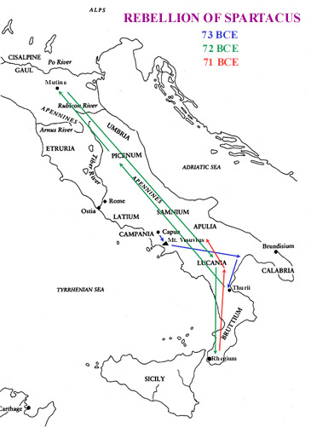
Spartaco
Notes:
Nel 73, a Capua, un gruppo di gladiatori si ribella e suscita una violenta rivolta a cui aderiscono non solo gli schiavi ma anche liberi, piccoli proprietari e braccianti. Dopo ripetute sconfitte, Il Senato attribuisce un comando straordinario, nel 72, a P. Licinio Crasso. Nel 71 Spartaco viene sconfitto e ucciso. I resti del suo esercito sono massacrati dalle truppe di Pompeo.
Problema di Spartaco: rivolta scuola gladatoria di Capua
→ 72 comando di Licinio Crasso(ex sostenitore di Silla) alla ricerca di un successo militare, vede nella rivolta schiavile la possibilità di vari allori
però non gode pienamente del successo 6 7 mila schiavi fuggono verso Nord Pompeo che se crasso aveva ucciso gli schiavi Pompeo li aveva annientativi poiché aveva impalato gli schiavi lungo la via Appia
→ ulteriore motivo di frizione al problema del merito del problema di Spartaco

Slide 46
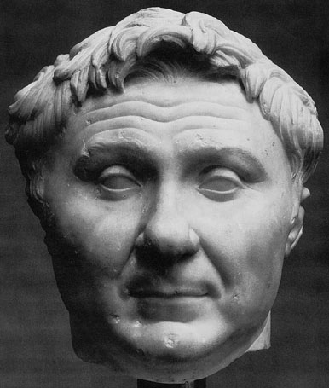
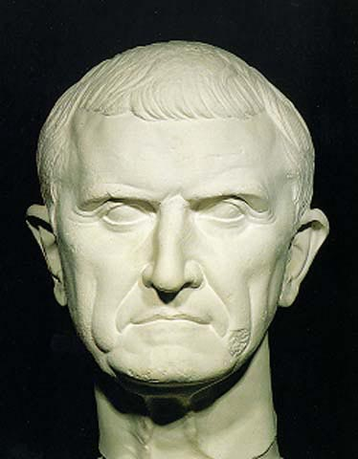
Il consolato di Pompeo e Crasso
Notes:
Pompeo e Crasso

Slide 47
Il consolato di Pompeo e Crasso
Figlio di Pompeo Strabone, si schiera con Silla mettendo a sua disposizione l’esercito “ereditato” dal padre. Annienta i resti dell’esercito mariano fuggiti in Sicilia e poi in Africa; rompe con Silla che gli rifiuta il trionfo e che però riesce ad ottenere facendo leva sulle sue truppe e sull’appoggio garantitogli dai Metelli con i quali si era imparentato grazie al matrimonio con Mucia. La sua indipendenza da Silla è sottolineata dall’appoggio che presta a Lepido, che prima salva da un processo de repetundis e poi sostiene per il consolato (79). Staccatosi da Lepido, è inviato nel 76 in Spagna contro Sertorio; di ritorno dalla Spagna annienta i resti dell’esercito di Spartaco (71).
Notes:
Chi è Pompeo? Eredita l’esercito del padre lo mette al servizio di Silla;
→compito da Silla di eliminare l’esercito di Mario e i suoi residui in Sicilia e Africa, richiede il triumphum (Cesare non parlerà mai di Pompeo, parlerà di quei sovrani stranieri; Augusto trionfo sull’Egitto ha sconfitto Cleopatra)
rottura con Silla, conciliazione con i Metelli, dimostrando un fiuto politico si stacca da Lepido al momento giusto: comando della guerra contro Sertorio, acclamandosi come vincitore anche se non è vero
→ completamente liberato il problema degli schiavi

Slide 48
Il consolato di Pompeo e Crasso
Esponente di una facoltosa famiglia della nobilitas plebea, si era schierato con Silla, mettendo a sua disposizione un esercito di 2500 uomini. Arricchitosi ulteriormente durante le proscrizioni, aveva ottenuto il comando della guerra contro Spartaco (72) sconfiggendolo e annientandone l’esercito (71).
Notes:
Somiglianza con Bel Pietro
schierandosi con Silla negli anni ottanta
→ sostanza economica mostruosa, comando della guerra contro Spartaco si vanta di sconfiggere l’esercito contro Spartaco(i 6 mila si fanno annientare da Pompeo e non da lui)

Slide 49
Il consolato di Pompeo e Crasso
I due personaggi si presentano per il consolato del 70; per quanto rivali fin dalla militanza con Silla, e adesso in contrasto per chi dovesse avere il merito della vittoria su Spartaco, collaborano ottenendo facilmente la nomina. Alla fine del 71, celebrati i rispettivi trionfi, congedano le truppe e danno inizio al loro mandato; il primo atto è il ripristino dei poteri del tribuno della plebe.
Notes:
Uniti dalla militanza con Silla erano già in concorrenza fra di loro, anche con il Caso di Spartaco
→ richiesta del consolato devono collaborare, perché Pompeo ancora non era stato pretore, Crasso appena stato pretore non passa i periodo fra consolato e pretore, entrambe le candidatura erano irregolari

